Slide 1

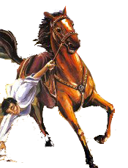
көкпар
1.Ширату
2.Іліп әкету
3.Қамшы басу
4.Қазандық

Slide 2
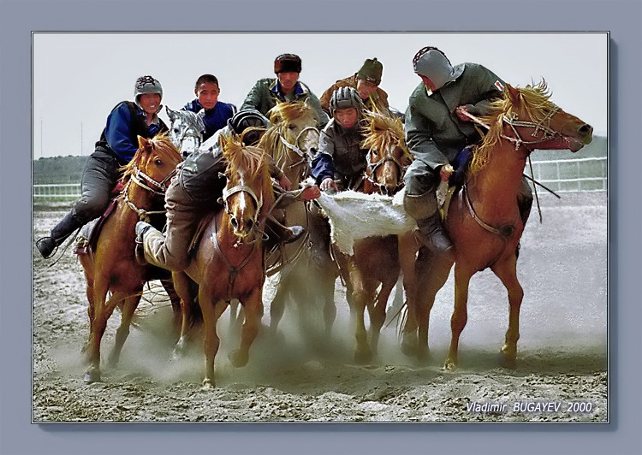

Slide 3
Ширату
“Көзбен көр,сөзбен өр!”
1.Қарабала келе жатып нені көрді?
Ж) тасбақа З) шөп И) Жусан
2.Оның есіне қандай ырым түсті?
А) Арманың орындалады Ә) Өсесің Б) Жолың болмайды
3.Тасбақа қандай жәндік?
Е) Кішкентай Й) Киелі Р) Зиянды

Slide 4
4.Әңгіменің авторы кім?
Л) Ә.Кекілбаев М) Б.Соқпақбаев Н)М.Әуезов
5.Көсік қандай өсімдік?
А) Жабайы Ә) Гүл Б) Жеуге жарамды
6.Тасбақа қандай жерде мекендейді?
Ү) Суда Ұ) Орманда У) Шөл далада

Slide 5


Іліп әкету
“Оқы да, ойыңа түй!”

Slide 6

Қамшы басу
“Мәнін ұғын, түйінде!”

Slide 7

шығармашылық жұмыс
“Ортада қаламсап”

Slide 8

Жарық түн
Жазық дала
Тербелген алтыбақан
Жусаган жылқы
Күйсеп жатқан қой
Жаңғырған тау
Малшылардың мекені

Slide 9

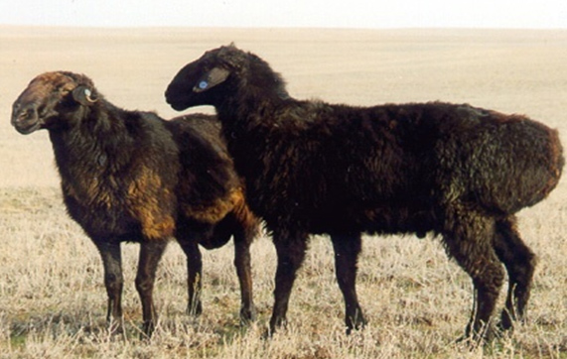

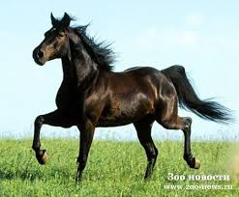


Slide 10

қазандық
тобықтай түйін

Slide 11
Ақ қалпақ-жалпы мағлұмат
Жасыл қалпақ-тың ойлар
Қара қалпақ-жағымсыз пікір
Сары қалпақ-жағымды пікір
Қызыл қалпақ-эмоция(ішкі сезім)
Көк қалпақ-қорытынды

Slide 12
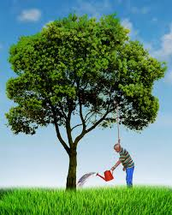



5
4
3

